Slide 1
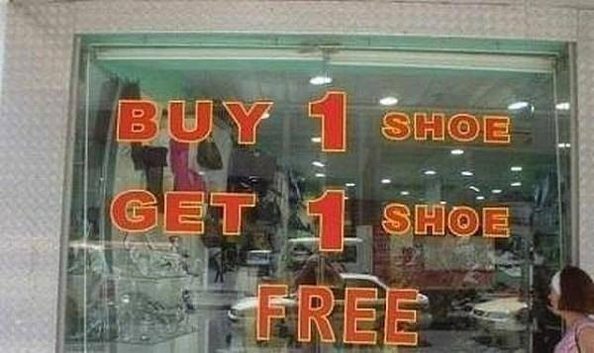
স্বাগতম
Notes:
স্বাগতম স্লাইডটি পাঠসংশ্লিষ্ট করা হয়েছে। ছবি নিয়ে শিক্ষার্থী প্রশ্ন করলে উত্তর দিতে হবে, না করলে এই স্লাইড নিয়ে আলোচনা নিষ্প্রয়োজন।

Slide 2
বাকির আহমেদ হামিম
প্রভাষক (উৎপাদন ব্যবস্থাপনা ও বিপণন)
সুর সাম্রাট আলাউদ্দিন খাঁ কলেজ
নবীনগর, ব্রাহ্মণবাড়িয়া।
মোবাইলঃ ০১৩০৮৭৫২৮৭২
ইমেইলঃ bakir.jnu@gmail.com
Notes:
স্লাতডটি হাইড করে রাখা যেতে পারে।

Slide 3
শ্রেণিঃ একাদশ ও দ্বাদশ
বিষয়ঃ উৎপাদন ব্যবস্থাপনা ও বিপণন-দ্বিতীয় পত্র
অধ্যায়ঃ প্রথম
সময়ঃ ৪৫ মিনিট

Slide 4
এই চিত্রটিতে কি ফুটে উঠেছে?
পণ্য বিপণন
Notes:
পাঠ ঘোষণার পূর্বে ছবিগুলো দেখিয়ে প্রশ্নোত্তর এর মাধ্যমে শিক্ষার্থীদের কাছ থেকে আজকের পাঠের বিষয়টি বের করা হবে। শিক্ষক নিজের পছন্দ অনুযায়ী পাঠসংশ্লিষ্ট অন্য উপায়েও পাঠ ঘোষণা করতে পারবেন। এই চিত্রটি প্রদর্শনের মাধ্যমে বিপণন কার্যক্রমের বাস্তব চিত্র ফুটে উঠেছে।

Slide 5
বাজারজাতকরন / বিপণন
Notes:
শিক্ষক বোর্ডে লিখে দিবেন।

Slide 6
শিখনফল
এই পাঠ শেষে শিক্ষার্থীরা..
বিপণনের ধারণা ব্যাখ্যা করতে পারবে;
দেশের অর্থনৈতিক উন্নয়নে বিপণনের ভূমিকা মূল্যায়ন করতে পারবে।
Notes:
শিক্ষক শিখনফল অনুযায়ী পড়াতে চেষ্টা করবেন। বিভিন্ন উপকরণ ব্যবহার করতে পারেন। শিক্ষকের জন্য শিখনফল , শিক্ষার্থীদের নাও দেখানো যেতে পারে।

Slide 7
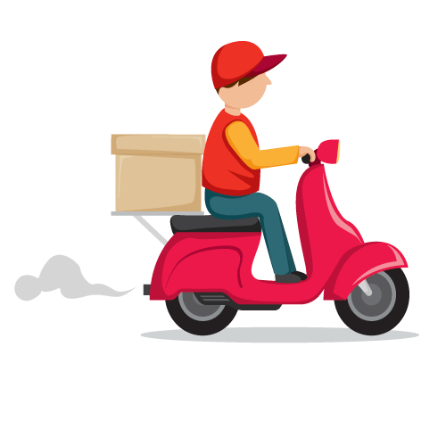
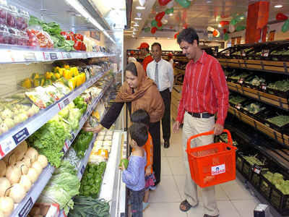
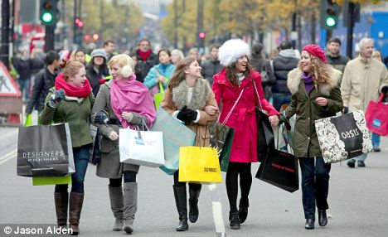
এই চিত্রগুলোতে কি ফুটে উঠেছে?
Notes:
আপনার পছন্দ মত কোনো ছবি, ভিডিও দেখাতে পারেন। প্রশ্নের মাধ্যমে উত্তর বের করতে চেষ্টা করবেন।
এই চিত্রগুলো প্রদর্শনের মাধ্যমে বিপণন কার্যক্রমের বাস্তব চিত্র ফুটে উঠেছে। এখানে ছবির সাথে মিল রেখে বিপণন বিষয়ে কিছু বর্ননা করিলে শিক্ষার্থীরা বিপণনের সংজ্ঞা অনুধাবনে সমর্থ হবে।

Slide 8
পণ্য
উৎপাদক ( ঢাকা )
কোম্পানী বা প্রতিযোগী
মধ্যস্থ ব্যবসায়ী
ভোক্তা
(কুমিল্লা)
বিপণন হচ্ছে একটি প্রক্রিয়া যার দ্বারা কোম্পানিগুলো ক্রেতাদের জন্য ভ্যালু সৃষ্টি করে এবং বিনিময়ে ক্রেতাদের নিকট হতে ভ্যালু অর্জনের লক্ষ্যে সুদৃঢ় ক্রেতা সম্পর্ক গড়ে তোলে।

Slide 9
একক কাজ
বিপণন কী ?
সময় ২ মিনিট
Notes:
শিক্ষক মন্ডলী এই কাজ ছাড়া অন্য কাজও দিতে পারবে। সকল শিক্ষার্থীদেরকে অংশগ্রহন করাবেন।

Slide 10
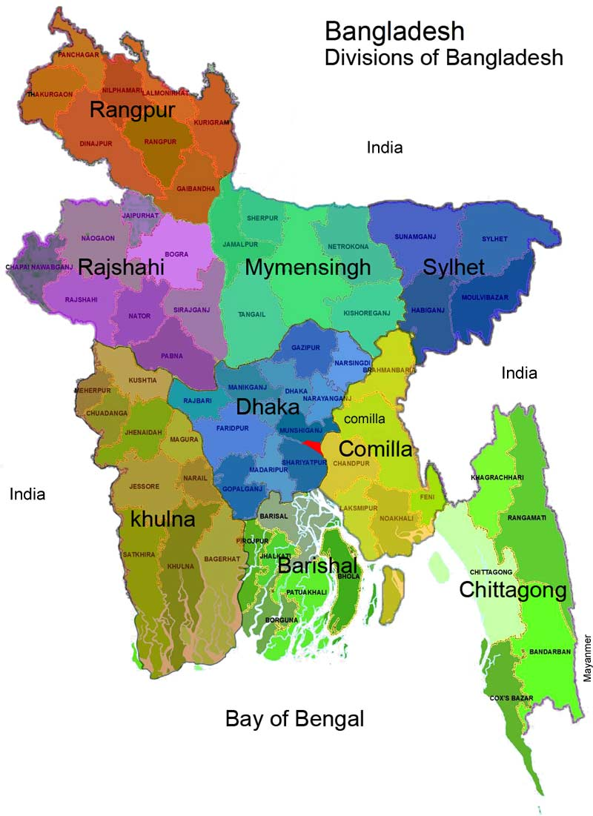
পণ্য বিপণন,অভ্যন্তরীন চাহিদা পূরণ, রপ্তানি ও অর্থনৈতিক উন্নয়ন
বিপণনকারীর অবস্থানঃ চট্টগ্রাম
ভোক্তার অবস্থানঃ
ঢাকা
ভোক্তার অবস্থানঃ
সিলেট
ভোক্তার অবস্থানঃ
ভারত (রপ্তানি)
Notes:
এই স্লাইডে ট্রিগার অ্যানিমেশন ব্যবহার করা হয়েছে। অভ্যন্তরীন চাহিদা পূরণ করে বিদেশে রপ্তানি করে বৈদেশিক মুদ্রা অর্জনের পাশাপাশি,উৎপাদন বৃদ্ধি,পণ্যের সুষম বন্টন,মূল্যমানে স্থিতিশীলতা বিধান,কর্মসংস্থান,প্রাকৃতিক সম্পদের সঠিক ব্যবহার,জীবনযাত্রার মানোন্নয়ন,অর্থনৈতিক ও সামাজিক উন্নয়নে বিপণনের ভুমিকা তুলে ধরা হয়েছে।

Slide 11
বিপণনের গুরত্ব
সামাজিক চাহিদা পুরণ
উৎপাদন বৃদ্ধি
পণ্যের সুষম বন্টন
মূল্যমানে স্থিতিশীলতা বিধান
কর্মসংস্থান
প্রাকৃতিক সম্পদের সঠিক ব্যবহার
জীবনযাত্রার মানোন্নয়ন
অর্থনৈতিক ও সামাজিক উন্নয়ন

Slide 12
জোড়ায় কাজ
দেশের অর্থনৈতিক, সামাজিক ও জনগনের জীবনযাত্রার মান উন্নয়নে বিপণনের ভূমিকা মূল্যায়ন কর।
সময় ০৮ মিনিট
Notes:
অন্য কোনো কাজ দিতে পারেন তবে সকলের অংশগ্রহন করাবেন।

Slide 13
গুরত্বপূর্ন শব্দ সমূহ
বিপণন / বাজারজাতকরন
প্রক্রিয়া
বাজার
ভোক্তা
ক্রেতা সন্তুষ্টি

Slide 14
মূল্যায়ন
ভোক্তা কী?
ক্রেতা কী?
মধ্যস্থকারী কারা?
বিপণনের ভাষায় কারা রাজা?
Notes:
মুল্যায়নের জন্য শিক্ষার্থীদের কাছ থেকে উত্তর জানতে চাইবেন।

Slide 15
বাড়ির কাজ
‘উৎপাদক ও ভোক্তার মধ্যে বিপণন সেতু বন্ধন তৈরি করে’ ব্যাখ্যা কর।
Notes:
বাড়ীর কাজ হিসেবে সৃজনশীল প্রশ্নের ‘ঘ’ নং প্রশ্ন দিতে পারেন।

Slide 16
ধন্যবাদ
Notes:
ক্লাসটি উপস্থাপনের জন্য আপনাকে অনেক ধন্যবাদ।

